Slide 1
Rappels sur la régulation de l’expression des gènes chez les eucaryotes

Slide 2
le contrôle de la transcription
Le flux de l’information génétique est contrôlé
structure de la chromatine
Reconnaissance du promoteur (facteurs trans et séquences cis)
Transcription (Initiation, élongation et terminaison de la transcription)
ARN régulateur ½ vie (dégradation des ARN)
Régulation de la traduction (initiation, élongation, terminaison)
Modifications Post-Traductionnelles,
Adressage sub-cellulaire
Régulation de l’activité des protéines Clivage,

Slide 3
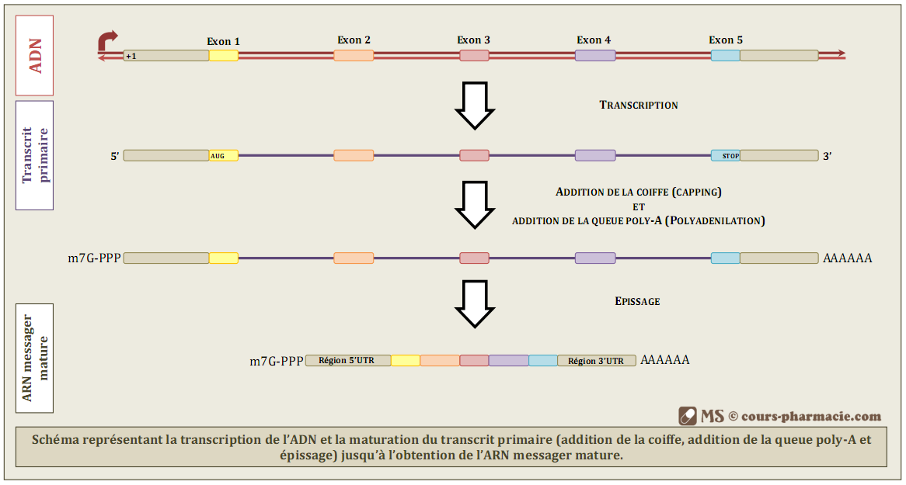

Slide 4
Chromatine et régulation de la transcription
Structure de la chromatine
Chez les eucaryotes, l'ADN est associé à des protéines au sein d'une structure appelée chromatine. Les principales protéines de la chromatine sont les histones, des protéines très conservées et chargées positivement (basiques) qui s'associent très étroitement avec l'ADN (grâce à des charges négatives).

Slide 5
Remodelage de la chromatine
le remodelage fait intervenir une machinerie cellulaire spécialisée comportant des enzymes capables de modifier covalemment les histones par acétylation, phosphorylation ou méthylation, rompant ainsi les liaisons ADN-histones et permettant la translocation des nucléosomes.
Des enzymes recrutées par des activateurs sont capables de modifier des histones liées à l’ADN (H2A, H2B, H3 et H4). Les histones subissent des modifications au niveau des sites spécifiques (Figure 2).
Les queues N-terminales des histones sont le siège de nombreuses modifications post-traductionnelles telles que l’acétylation, la phosphorylation, la méthylation, l’ubiquitination ou la sumoylation. Ces modifications, qualifiées également d’épigénétiques, agissent de manière séquentielle ou en combinaison pour former le code des histones. Ce code fournit des sites de liaison pour des protéines effectrices qui les interprètent afin de favoriser ou d’inhiber la transcription des gènes

Slide 6
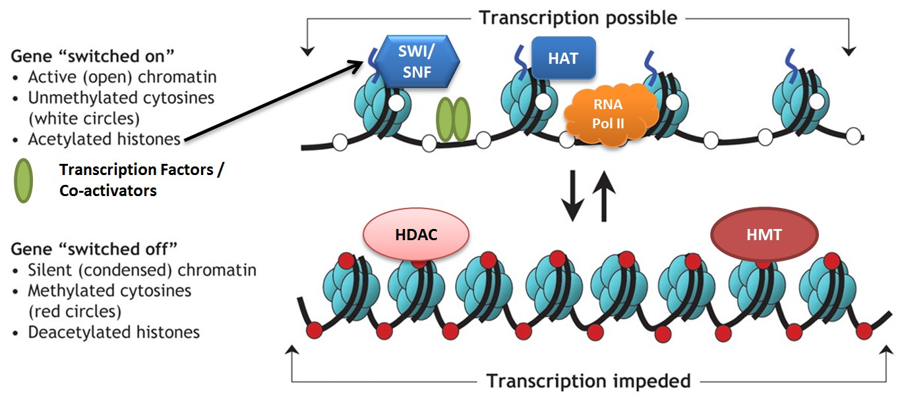

Slide 7
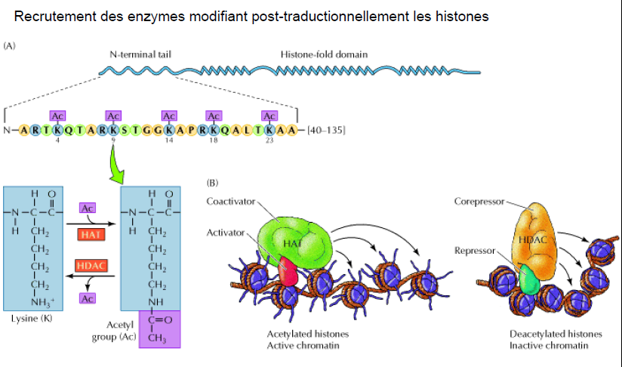

Slide 8
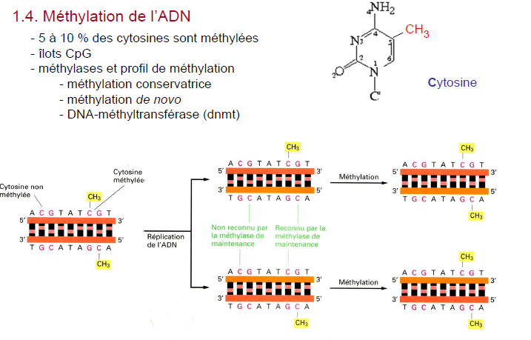

Slide 9
la méthylation diminue la transcription
- cellules cancéreuses hypométhylées

Slide 11
Séquences cis régulatrices et protéines trans régulatrices
2.1. Séquences cis régulatrices
- promoteur : en amont du site d’initiation, motifs (CAAT, TATA…)
- séquences activatrices ou modératrices :
- localisation variable – nombreuses - parfois spécificité tissulaire
- séquences de réponses RE : ERE, GRE, CRE, IRE…
- combinaisons
2.2. Protéines trans régulatrices: facteurs de transcription
- généraux
- spécifiques (tissus,stade de développement, …)
- inductibles (phosphorylation,protéolyse, ligands…)

Slide 12
Les éléments de régulation
. Ces séquences permettent d'adapter le niveau d'activité d'un gène aux besoins physiologiques et à l'état de différenciation de la cellule. Il existe deux types d'éléments de régulation, classés selon leur éloignement du site d'initiation de la transcription : les séquences proximales et les séquences distales.
a) Les séquences régulatrices proximales
Généralement situées entre 40 et 110 paires de bases en amont du site d'initiation et parfois présentes en plusieurs exemplaires, les séquences proximales peuvent avoir un effet activateur (UAS, pour upstream activating sequence) ou répresseur (URS, pour upstream repressing sequence) en fonction de l'activité de la protéine qui les reconnaît. Les deux séquences les mieux étudiées sont les boîtes CAAT et les motifs riches en GC. Ces séquences d'ADN sont en général reconnues par des protéines qui régulent la transcription par contacts directs avec la machinerie de transcription de base. C'est le cas de l'activateur transcriptionnel Sp1 qui se fixe sur les motifs riches en GC et y recrute à la fois la machinerie de transcription et la machinerie de remodelage de la chromatine.
b) Les séquences régulatrices distales
Les éléments distaux du promoteur peuvent être situés jusqu'à quelques milliers de paires de bases en amont ou en aval du site d'initiation. Ces éléments peuvent activer la transcription, 'enhancers', ou la réprimer, 'silencers'.
Des études génétiques menées chez la drosophile ont en effet montré qu'un gène pouvait être activé par un enhancer situé sur le chromosome homologue. Le mécanisme d'action par lequel des séquences éloignées régulent la transcription est encore assez mal connu. Une hypothèse séduisante propose qu'un repliement de l'ADN permettrait le rapprochement de ces séquences régulatrices du site d'initiation et, de ce fait, des interactions avec la machinerie de transcription, permettant ainsi de passer outre les séquences qui isolent les différents loci du génome appelées les insulateurs.

Slide 13
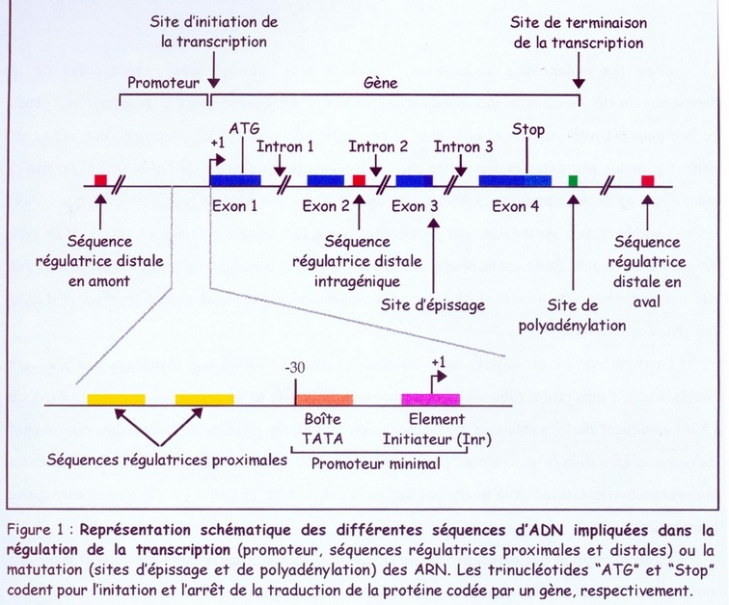

Slide 14
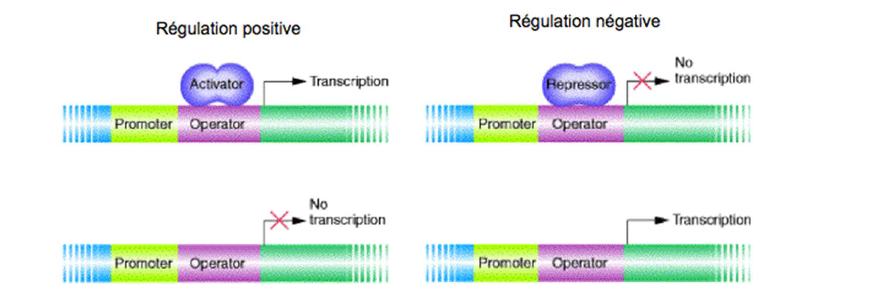
Facteurs de régulation

Slide 15
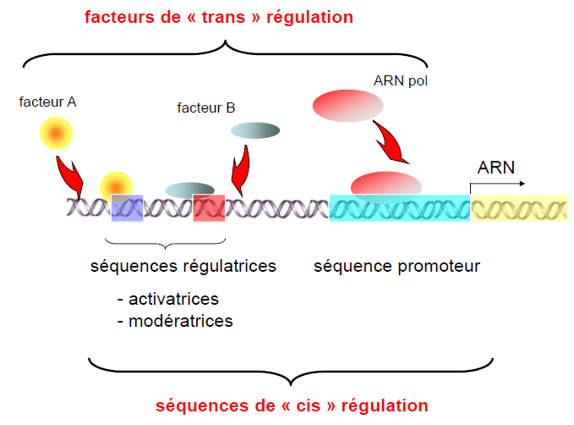

Slide 16
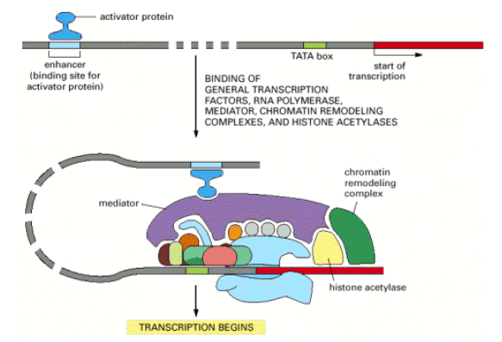

Slide 17
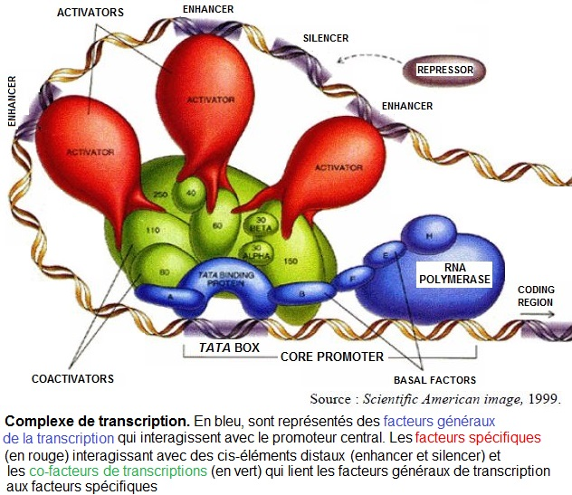

Slide 18
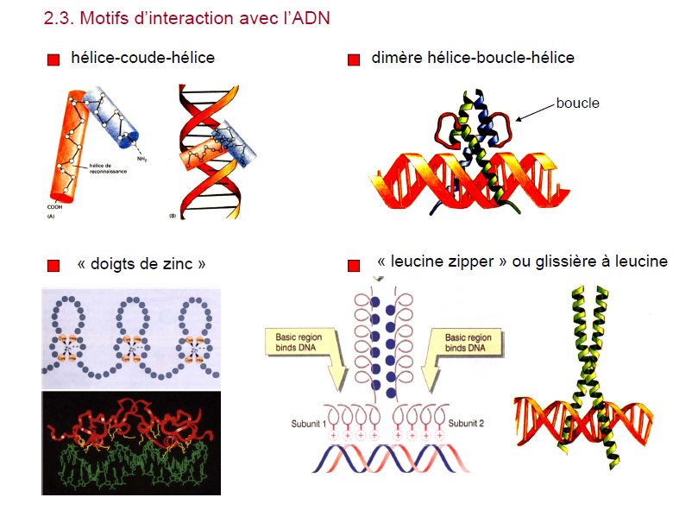

Slide 19
Mode d’action des FT modification de l’état chromatinien

Slide 20
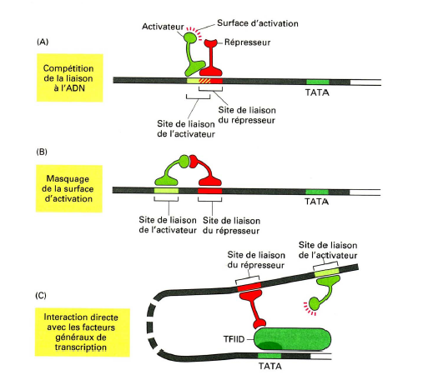

Slide 21
Metylation des bases

Slide 22
Epissage comme moyen de régulation de l’expression des gènes

Slide 23
Quelques notions sur l’epissage

Slide 24
Structures des complexes ribonucléoprotéiques snRNP
Beaucoup de protéines du spliceosome ont été cristallisées.
On dispose donc d'un ensemble quasi-complet d'informations pour le décryptage à l'échelle moléculaire des mécansimes structuraux, d'association et de catalyse du spliceosome et de l'épissage des introns.
L'épissage par le spliceosome est une suite d'associations [ARN-ARN], [protéines-protéines] et [ARN-protéines] extrêmement dynamiques.
Plusieurs méga-complexes ribonucléoprotéiques se forment et se dissocient au cours du temps.

Slide 25
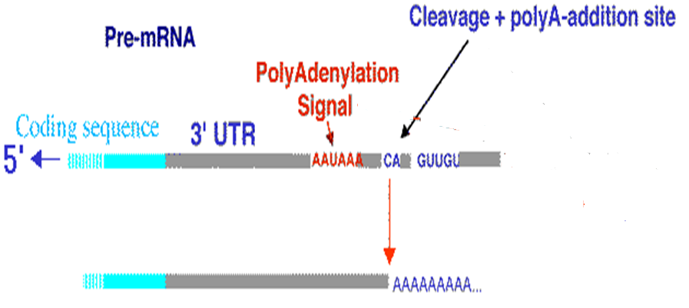
Terminaison de la transcription chez les eucaryotes

Slide 26
Épissage des introns (séquences impliquées)

Slide 27
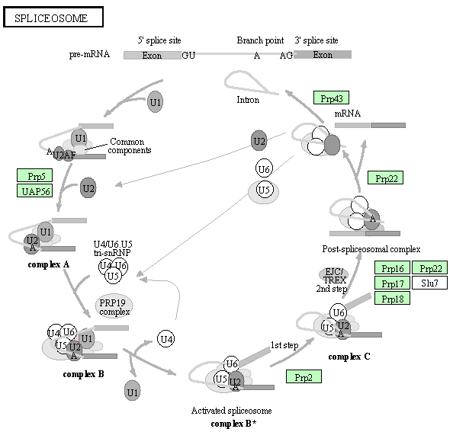

Slide 28
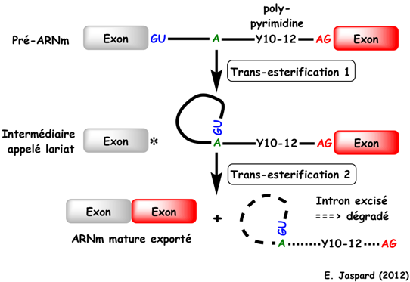
c. Réaction de trans-esterification Les introns sont clivés par 2 réactions successives de trans-esterification de type S_{N}2.

Slide 29
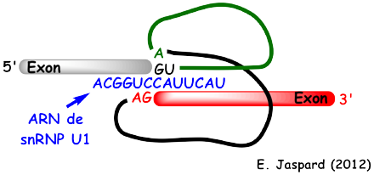
1ere étape : le groupement 2'-hydroxyle de l'adénosine du BPS (A en vert figure ci-dessous) sert de nucléophile pour l'attaque du site 5'SS (site donneur). On obtient l'exon 5' libre et l'intron encore attaché à l'exon 3' (structure lariat). 2ème étape : le groupement 3'-hydoxyle (astérisque) de l'exon 5' libre sert de nucléophile pour l'attaque du site 3'SS (site accepteur). L'ARNm mature est formé par ligation des 2 exons. L'intron est relargué et destiné à la dégradation. Figure ci-dessous: Formation du lariat ou structure en lasso.

Slide 30
Epissage alternatif de l’ARN
L'épissage de l'ARN est un processus post-transcriptionnel essentiel et réglé avec précision qui intervient avant la traduction de l'ARNm.
On pense qu'au moins 70 % des quelque 25 000 gènes qui composent le génome humain subissent un épissage alternatif et que, en moyenne, un gène donne naissance à 4 variants issus d'un tel épissage, pouvant donner naissance à environ 100 000 protéines différentes de par leur séquence et, du coup, leurs activités.
Un gène est d'abord transcrit en ARN pré-messager (pré-ARNm), copie de l'ADN génomique contenant à la fois des introns (devant être éliminés lors de la modification du pré-ARNm) et des exons (devant être conservés dans l'ARNm pour le codage de la séquence protéique).
Durant l'épissage de l'ARN, les exons sont soit conservés dans l'ARNm, soit ciblés en vue de leur élimination suivant diverses combinaisons qui mèneront à la création d'un réseau varié d'ARNm à partir d'un seul pré-ARNm. Ce processus s'appelle épissage alternatif de l'ARN.

Slide 31
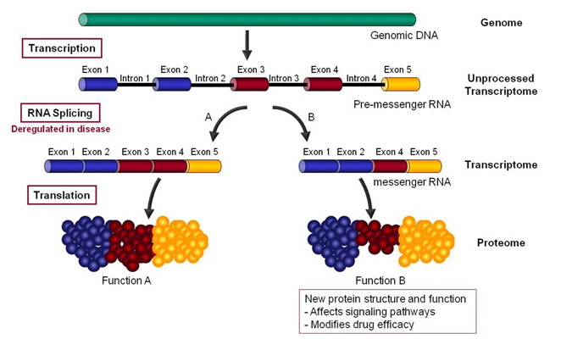

Slide 32
L’épissage alternatif,
1) Une source de diversité fonctionnelle des produits des gènes.
Un gène peut générer de nombreux ARNm matures et par conséquent coder pour plusieurs isoformes protéiques. La majorité des gènes possèdent en moyenne une dizaine d’exons. Ainsi, chaque gène peut produire potentiellement des dizaines, voire des centaines de transcrits distinctifs.
Un gène comme DSCAM, impliqué dans l’adhésion cellulaire, peut produire plus de 15.000 transcrits différents

Slide 33
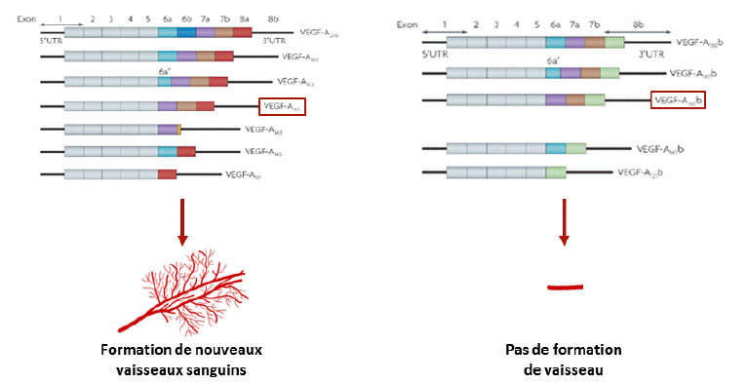
2) Une source de produits des gènes ayant des fonctions différentes.
D’une manière intéressante, un même gène peut donner naissance à des protéines aux
fonctions opposées au sein d’un processus physiologique. Par exemple, les différentes isoformes générées par épissage alternatif du facteur de croissance des cellules endothéliales vasculaires (VEGF) sont capables de se lier à leur récepteur avec la même affinité, mais elles ne l’activent pas complètement de la même manière.
L’isoforme VEGF-165b inhibe les effets pro angiogéniques (favorisant la formation de nouveaux vaisseaux sanguins) médiés par l’isoforme VEGF-165.

Slide 34
3) La diversité fonctionnelle offerte par l’épissage alternatif peut affecter des processus
biologiques complètement différents.
Les transcrits primaires du gène CALCA produisent, par épissage alternatif dans la glande
thyroïdienne, la Calcitonine (CT), une hormone impliquée dans le métabolisme du phosphore et du calcium. En revanche, dans le système nerveux central, les transcrits CALCA produisent un peptide nommé CGRP, un vasodilatateur et médiateur de la
Douleur.

Slide 35
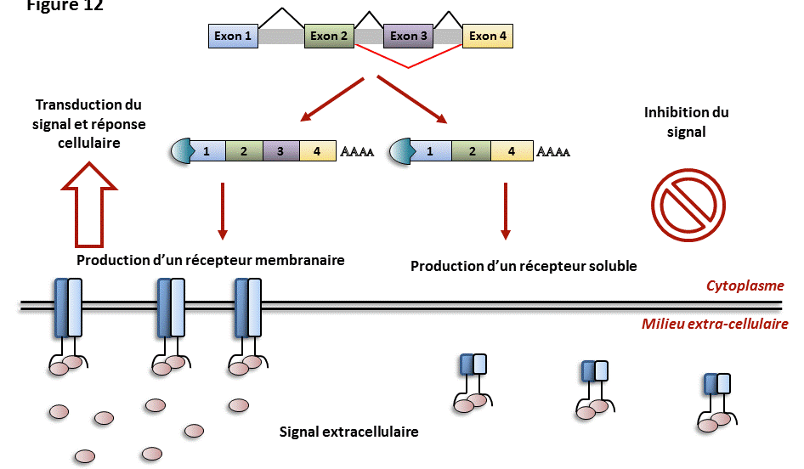
4) Une autre conséquence possible de l’épissage alternatif peut être la localisation différente des isoformes protéiques produites.
Un récepteur transmembranaire contient un domaine protéique qui lui permet de s’insérer au travers de la membrane plasmique des cellules, ce qui lui permet de reconnaître des molécules à l’extérieur des cellules (par exemple une hormone ou un neurotransmetteur) et de transmettre des signaux nécessaires à la réponse cellulaire (Figure 12).
Si un épissage alternatif prive l’ARNm de la région codant pour le signal de localisation transmembranaire, la protéine résultante va par exemple être exportée dans le milieu extracellulaire sous une forme soluble, empêchant la transmission du signal.

Slide 36
Ig membranaires et Ig sécrétées
Un épissage alternatif de l'ARN prémessager de la chaîne lourde permet d'obtenir soit une chaîne lourde membranaire (Ig membranaire des lymphocytes B), soit une chaîne lourde sécrétée (Ig sécrétée des plasmocytes) qui gardent le même réarrangement V-D-J (idiotype) et la même région constante (isotype) .
Note: un mécanisme identique (épissage alternatif d'un pré-messager) permet d'exprimer des IgM et des IgD dans une même cellule B (cas des cellules B matures qui quittent la moelle osseuse et gagnent les ganglions lymphatiques par la circulation).
Immunoglobuline membranaire ou sécrétée L’immunoglobuline de membrane (BCR) est identique à l’immunoglobuline sécrétée (anticorps), à l’exception d’une séquence d’acides aminés située dans la partie C terminale des chaînes lourdes H. Les immunoglobulines de membrane sont plus longues que leurs homologues sécrétés, et les acides aminés supplémentaires sont nécessaires pour traverser la membrane cellulaire et y ancrer la molécule.

Slide 37
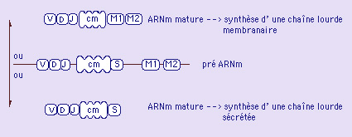
La partie constante des chaînes mu est codée par 6 exons. Les deux derniers (exons 5 et 6) codent pour la partie transmembranaire de l'IgM de membrane. Après stimulation antigénique, la maturation des messagers se modifie et seuls les messagers de l'immunoglobuline sécrétée, qui ne contiennent que les exons 1 à 4 sont retrouvés dans le cytoplasme. La chaîne synthétisée ne possède plus la séquence peptidique nécessaire à l'ancrage dans la membrane et elle est donc totalement sécrétée.

Slide 38
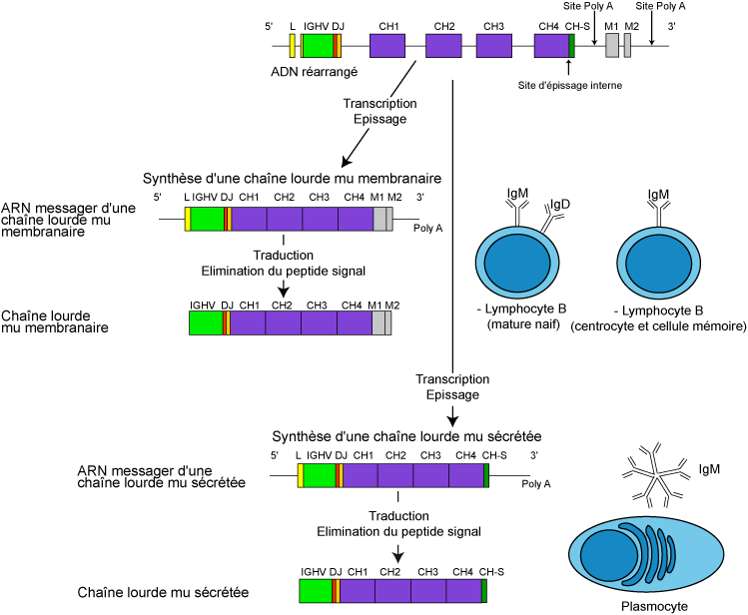

Slide 39
• Promoteurs alternatifs: L’initiation de la transcription au niveau de promoteurs différents, dits alternatifs, donne lieu à différents ARN messagers (Figure 4, A).
• Sites Poly-A alternatifs: L’épissage peut également conduire à l’utilisation de sites de polyadénylation différents (Figure 4, B).
• Sites 5’d’épissage alternatifs: Par l’utilisation de différents sites 5’ d’épissage, les exons peuvent être raccourcis ou rallongés en taille (Figure 4, C).
• Sites 3’d’épissage alternatif: De même, l’utilisation de sites 3’ d’épissage alternatifs peut jouer sur la taille d’un exon (Figure 4, D).
• Exon cassette: C’est le cas le plus fréquemment rencontré. Quand un exon est bordé par des sites 5’ et 3’ alternatifs, on l’appelle exon cassette. Il peut être inclus ou exclu de l’ARN messager (Figure 4, E).
• Exons mutuellement exclusifs: Dans certains cas, un exon ne peut être inclus en même temps qu’un autre (Figure 4, F).
Rétention d’introns: Parfois, l’intron peut ne pas être éliminé du transcrit mature. Dans ce cas, il fait partie de l’ARN messager qui est transporté au cytoplasme pour la traduction (Figure 4, G).

Slide 40
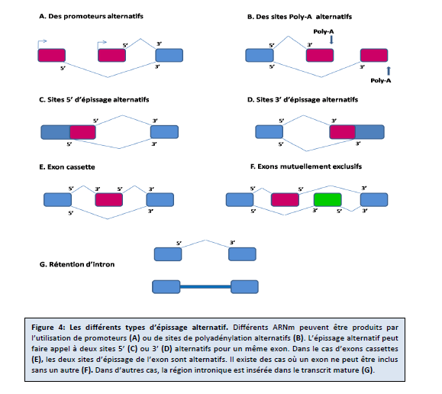

Slide 41
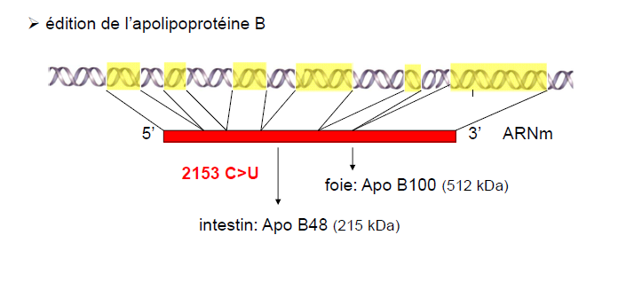
Régulation de l’expression des gènes par le phénomène d’édition

Slide 42
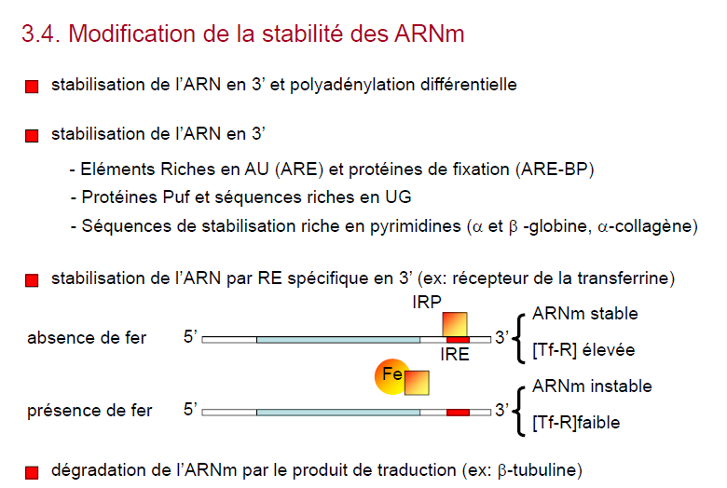
Régulation de l’expression des gènes Post-transcriptionnelle

